Slide 1
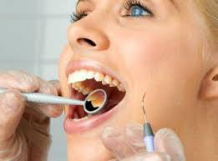
Гнойно-воспалительные заболевания челюстно- лицевой области
Государственное бюджетное учреждение здравоохранения «Магаданская областная больница»
Травматолого-ортопедическое отделение №1
Подготовила: старшая медицинская сестра ТОО-1 Кузнецова О.В.

Slide 2
Воспалительные процессы 1.Одонтогенные 2.Неодонтогенные 3.Специфические
Классификация воспалительных процессов
челюстно-лицевой области

Slide 3
Одонтогенные
периодонтит
периостит
остеомиелит
абсцессы и флегмоны
гайморит
лимфаденит неспецифический

Slide 4
Неодонтогенные
фурункулы и карбункулы
гематогенный и посттравматический остеомиелит
сиалоаденит
артриты СНЩС
лимфаденит специфический
Специфические
туберкулез
актиномикоз
сифилис

Slide 5
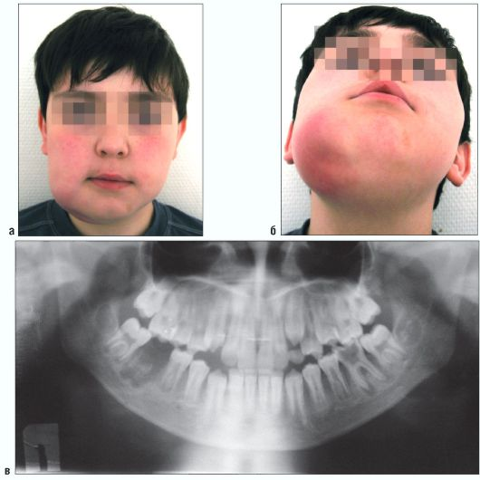
Ребенок 10 лет. Одонтогенная флегмона правой поднижнечелюстной области: а, б - внешний вид ребенка; в - ортопантомограмма
АБСЦЕССЫ И ФЛЕГМОНЫ ЧЕЛЮСТНО-ЛИЦЕВОЙ ОБЛАСТИ
Абсцесс — ограниченный очаг гнойного воспаления, приводящий к расплавлению участка клетчатки или другой ткани с образованием полости.
Флегмона— острое разлитое гнойное воспаление подкожной, межмышечной и межфасциальной клетчатки.

Slide 6
С точки зрения практической стоматологии за основу классификации гнойно-воспалительных процессов целесообразно принять схему А.И. Евдокимова (1958), которая построена по топографо—анатомическому принципу.
Согласно этой схеме, абсцес­сы и флегмоны челюстно—лицевой области и шеи делятся на:
• абсцессы и флегмоны, располагающиеся около верхней челюсти (подглазничная, ску­ловая и орбитальная области, височная, подвисочная и крылонёбная ямка, твердого и мягкогонёба);
• абсцессы и флегмоны, располагающиеся около нижней челюсти (подбородочной, щеч­ной и поднижнечелюстной областей, крыловидно— нижнечелюстного, окологлоточного и субмассетериального пространства, области околоушной слюнной железы и позадичелюстной ямки);
• абсцессы и флегмоны дна полости рта (верхнего и нижнего отделов);
• абсцессы и флегмоны языка и шеи.

Slide 7
С точки зрения анатомо—топографической локализации одонтогенных абсцессов и флег­мон ГА. Васильев и Т.Г. Робустова (1981) условно делят их на 2 группы.
1)Околочелюстные абсцессы и флегмоны:
тканей, прилегающих к нижней челюсти; 2) тканей, прилегающих к верхней челюсти. Каждая из этих групп делится на:
поверхностные ( а— подглазничная, щечная; б— поднижнечелюстная, подподбородочная, околоушно—жевательная области);
глубокие ( а— подвисочная, крылонёбная ямки; б— крыловидно—нижнечелюстное и окологлоточное пространства, подъязычная область, дно полости рта).
2)Абсцессы и флегмоны соседних с околочелюстными тканями областей, куда гной­ный процесс распространяется по протяжению (скуловая, височная области, глазница, позади—челюстная область, шея), абсцессы и флегмоны языка.

Slide 8
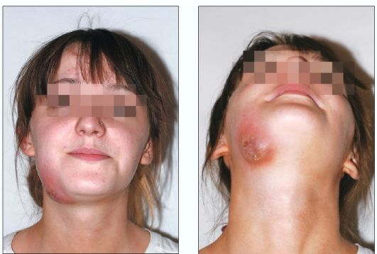
Ребенок 16 лет. Абсцесс правой поднижнечелюстной области

Slide 9
Одонтогенный гайморит — воспалительное заболевание слизистой оболочки, выстилающей верхнечелюстную пазуху
КЛАССИФИКАЦИЯ
ОСТРЫЙ ГАЙМОРИТ- На первых порах симптомы острого гайморита сложно отличить от признаков простуды или гриппа. Однако при прогрессирования заболевания возникают характерные для гайморита симптомы, среди которых сильная боль в области пазух носа, головная боль, усиливающаяся при смене положения головы, отечность и покраснение век и неприятный запах из носоглотки.
ХРОНИЧЕСКИЙ ГАЙМОРИТ- В отличие от острой формы заболевания, хронический гайморит длится более 2 месяцев. При этом симптомы заболевания то возникают, то угасают.
ВИРУСНЫЙ ГАЙМОРИТ- Как правило, вирусный гайморит протекает на фоне острых респираторных вирусных инфекций. Возбудителями выступают различные вирусы, провоцирующие начало воспалительного процесса в слизистых оболочках верхних дыхательных путей.
БАКТЕРИАЛЬНЫЙ ГАЙМОРИТ- Возбудителями бактериального гайморита являются аэробные и анаэробные бактерии. Бактериальный гайморит протекает гораздо сложнее вирусного, поскольку в ходе жизнедеятельности бактерий образуется большое количество токсических веществ, а также отмечается скопление гнойных масс.
ГРИБКОВЫЙ ГАЙМОРИТ- Когда иммунная система дает сбой, то могут происходить серьезные сдвиги в количественном и качественном составе микрофлоры слизистых оболочек носовой полости. Иногда в таких ситуациях начинают активно размножаться грибки, что ведет к развитию грибкового гайморита.
АЛЛЕРГИЧЕСКИЙ И ТРАВМАТИЧЕСКИЙ ГАЙМОРИТЫ- Эти виды гайморита встречаются гораздо реже остальных. Травматическая форма патологии возникает при переломах верхней челюсти, и основной метод лечения такого гайморита – хирургический.

Slide 10
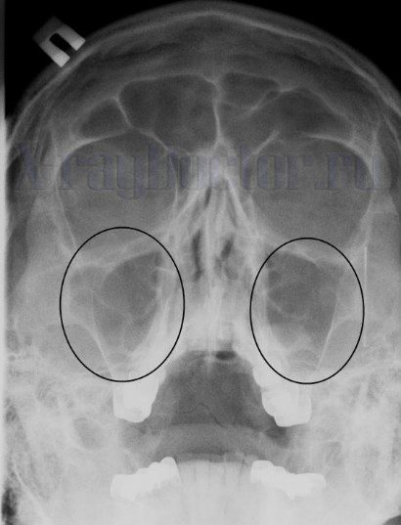

Slide 11
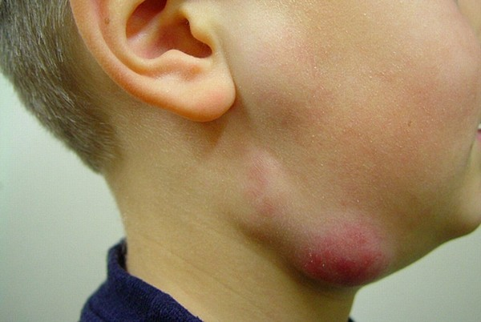
Неспецифический лимфаденит - это воспалительный процесс, который начался в лимфатических узлах.

Slide 12
Одонтогенные воспалительные заболевания
— это большая группа специфических и неспецифических заболеваний инфекционно-воспалительной природы, затрагивающих кости челюстей, прилежащие к ним мягкие ткани и клетчаточные пространства, регионарные лимфатические узлы, причиной которых являются заболевания зуба либо тканей, непосредственно прилегающих к нему. Воротами инфекции в данном случае являются либо дефекты твердых тканей зуба, либо эпителиального покрова десны.

Slide 13
ЭТИОЛОГИЯ
Возбудители одонтогенных воспалительных заболеваний
Стафилококки
Стрептококки
Энтерококки
Диплококки
Грамположительные и грамотрицательные палочки
Е. coli, Proteus

Slide 14
Классификация острых одонтогенных воспалительных заболеваний (1988 г., ЦНИИС Минздрава СССР).
I. С преимущественным поражением костных структур челюсти. Острый, обострившийся хронический периодонтит.
Острый одонтогенный остеомиелит.
II. С преимущественным поражением околочелюстных мягких тканей. Острый одонтогенный периостит.
Острый перикоронарит.
Одонтогенный абсцесс.
Одонтогенная флегмона.
Одонтогенный воспалительный инфильтрат.

Slide 15
III. С преимущественным поражением регионарного лимфатического аппарата. Острый одонтогенный лимфаденит (серозный, гнойный).
Одонтогенная аденофлегмона.
IV. Осложнения одонтогенных воспалительных заболеваний с поражением отдаленно расположенных органов, анатомических образований, генерализацией инфекции. Медиастинит.
Тромбофлебит лицевых вен, синусов твердой мозговой оболочки.
Менингит, менингоэнцефалит, абсцесс головного мозга.
Сепсис.
Среди хронических одонтогенных воспалительных заболеваний можно выделить хронические формы периодонтитов (фиброзный, гранулирующий, гранулематозный), хронический периостит, хронический остеомиелит, хронический лимфаденит.

Slide 16
КЛАССИФИКАЦИЯ ПЕРИОДОНТИТОВ
ОСТРЫЕ:
а) острый серозный;
б) острый гнойный.
ХРОНИЧЕСКИЕ:
а) гранулирующий;
б) гранулематозный;
в) фиброзный.
.

Slide 17
Хронический периодонтит
Хронический периодонтит – это хроническое воспаление периодонта. Следует отметить, что периодонтит принимает хронический характер только тогда, когда у экссудата есть пути оттока. Чаще всего путем оттока экссудата становится полость зуба. Заболевание в основном протекает бессимптомно (благодаря путям оттока) с кратковременными обострениями, которые быстро проходят.
Различают три вида хронического периодонтита:
Хронический Фиброзный периодонтит;
Хронический Гранулирующий периодонтит;
Хронический Гранулематозный периодонтит;

Slide 18
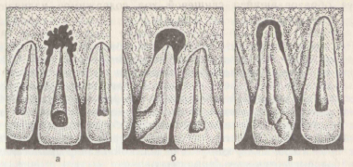
Рентгенологическая картина хронических периодонтитов

Slide 19
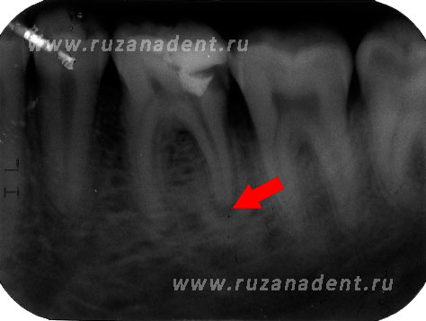
Хронический гранулематозный периодонтит зуба 36

Slide 20
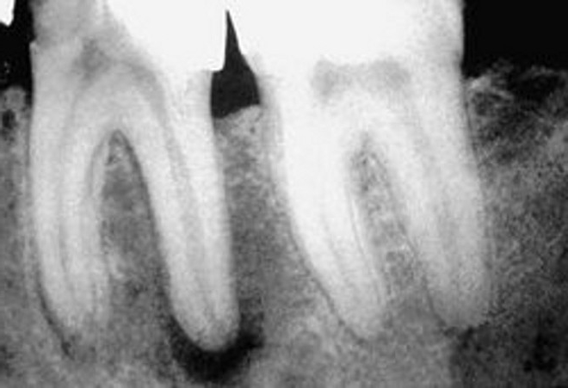
Фиброзный периодонтит

Slide 21
Лечение хронического периодонтита
Резекция верхушки корня зуба – сущность операции состоит в отсечении верхушки корня зуба и удаления патологически измененных прилежащих тканей.
ГЕМИСЕКЦИЯ проводится у многокорневых зубов при наличии патологического процесса в области корня, одного из корней, резорбции кости межкорневой перегородки, перфорации одного из корней или наличие у него глубокого внутрикостного кармана. Операция проводится после консервативного лечения и пломбирования остающихся каналов корней и полости коронки зуба.
АМПУТАЦИЯ корня может быть проведена у однокорневых и многокорневых зубов. Функциональная надежность корня или корней невелика и только правильное протезирование (разгрузка) зуба могут сохранить несколько лет.

Slide 22
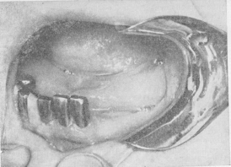
ОСТРЫЙ ГНОЙНЫЙ ПЕРИОСТИТ
Отек подъязычных валиков и переднего отдела подъязычной области при периостите нижней челюсти с язычной стороны

Slide 23
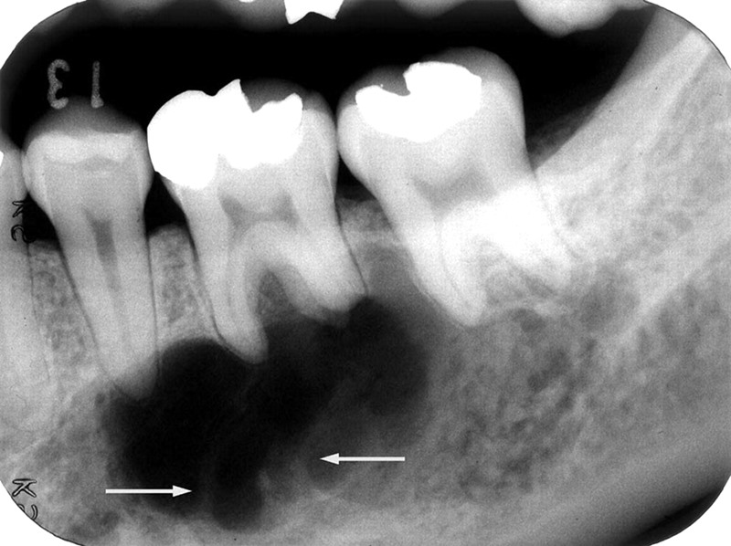
Рентген периостита нижней челюсти

Slide 24
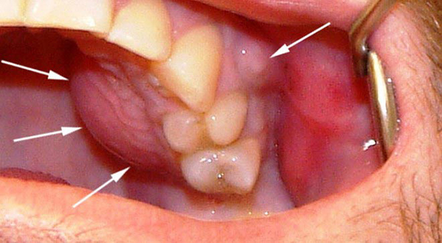
периостит верхней челюсти

Slide 25
ОСТРЫЙ ГНОЙНЫЙ ПЕРИОСТИТ ЧЕЛЮСТИ
Острый гнойный периостит челюсти – острое гнойное воспаление надкостницы альвеолярного отростка или тела челюсти.
Чаще поражается
надкостница альвеолярного отростка (85,6),
реже – небной (небный абсцесс) (5%)
подъязычной (9,4%) складки.
Заболевание преимущественно возникает у лиц молодого и среднего возраста (от 16 до 40 лет), чаще у мужчин.

Slide 26
На нижней челюсти причиной развития острого гнойного периостита чаще всего являются
первые большие коренные зубы
зуб мудрости
реже – вторые большие коренные зубы
вторые малые коренные
первые малые коренные
вторые резцы
одинаково часто – первые резцы и клыки.

Slide 27
На верхней челюсти причиной развития острого гнойного периостита чаще всего являются
первые большие коренные зубы
первые малые коренные зубы
вторые малые коренные зубы
реже причиной воспалительного процесса являются:
вторые резцы
первые резцы, клык, зубы мудрости.

Slide 28
Остеомиелит челюсти представляет собой инфекционный гнойно-некротический процесс, развивающийся в кости и окружающих ее тканях.
Классификация
Одонтогенные остеомиелиты принято подразделять
1)По течению:
Острые
хронические
обострение хронических
2)По локализации:
остеомиелит нижней челюсти,
остеомиелит верхней челюсти;
3)По распространенности:
ограниченные: в пределах одной группы зубов, в пределах альвеолярного отростка;
диффузные: в пределах одного или двух анатомических отделов челюсти;
4)По тяжести:
легкой,
средней
тяжелой степени;
5)По наличию осложнений:
с осложнениями
без осложнений.

Slide 29
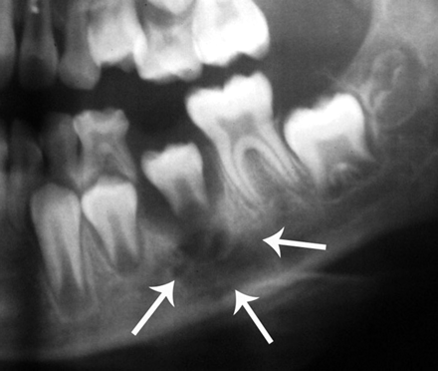
Одонтогенные остеомиелиты

Slide 30
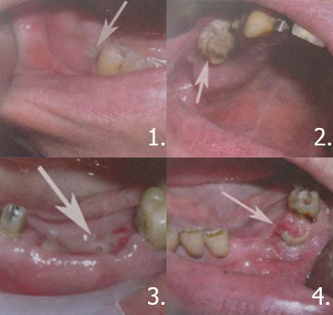
Клинические проявления остеомиелита
1,3 - выделение гноя из лунки;
2,4 - секвестр в ране

Slide 31
ЭТИОЛОГИЯ
смешанная микрофлора состоящую из стрептококков и стафилококков
грамположительные и грамотрицательные палочек
гнилостные бактерии.
Общие неблагоприятные факторы
Охлаждение
Переутомление
Стрессовые ситуации
- являются фоном для развития воспалительного процесса.

Slide 32
ПАТОГЕНЕЗ
Острый гнойный периостит является:
Осложнением острого или обострения хронического периодонтита.
Затрудненном прорезывание зубов.
Нагноение радикулярных кист.
Воспалении полуретинированных, ретенированных зубов.
Одонтома.
Заболевание пародонта.
Осложния консервативного лечение зубов.
После травматического удаления зуба.

Slide 33
ЛЕЧЕНИЕ
Лечение острого гнойного периостита челюсти:
Консервативное (медикаментозное).
Хирургическое
И С Х О Д
Выздоровление
Вторичный кортикальный остеомиелит.
Острый остеомиелит челюсти
Абсцесс и флегмоны.

Slide 34
ОСТЕОМИЕЛИТ
Одонтогенный остеомиелит – это гнойно-некротический воспалительный процесс в костной ткани челюстей.
По классификации В.В.Паникоровского и А.С.Григоряна (1975г.) острый остеомиелит является подвидом «остита», Ю.И.Бернадский (1985г.)
А.Г.Шаргородский считают более правильным термином этого заболевания «паноститит».
А.И.Евдокимов и Г.А.Васильев (1964г.), Т.Г.Робустова считают целесообразным термином «остеомиелит».

Slide 35
ОСТРЫЙ ОДОНТОГЕННЫЙ ОСТЕОМИЕЛИТ
Острый одонтогенный остеомиелит развивается в результате внедрения из зубных очагов:
Стафилококков
Стрептококков
Гнилостные бактерии
Анаэробная флоры в виде фузобактерии, бактероидов, пептострептококков
Различают три стадии или фазы остеомиелита:
Острую
Подострю
Хроническую.

Slide 36
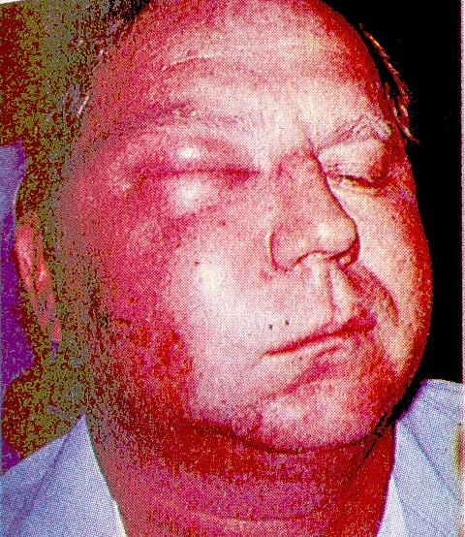
Флегмона подглазничной области справа при остром
остеомиелите тела нижней челюсти

Slide 37
В острой стадии:
В подострой стадии:
В хронической стадии:
Первичная обработка гнойных очагов надкостницы.Противовоспалительное.
Дезинтоксикационная.
Общеукрепляющая.
Стимулирующая.
Симптоматическое.
Иммунномодулирующая.
Общеукрепляющая.
Физиотерапевтическая
Удаление зуба (если по каким либо причинам он не был удален ранее).
Расширение раны.
Общеукрепляющее.
Стимулирующие.
Десенсибилирующее.
Секвестрэктомия.

Slide 38
Профилактика
- применение современных пломбировочных материалов для обтурации корневых каналов зубов с строгим соблюдением показаний и технологии их использования;
- при невозможности добиться адекватной санации полости рта консервативными методами следует добиться ликвидации всех очагов хронической одонтогенной инфекции тем или иным хирургическим путем.
Пациентам, у которых при выполнении эндодонтического лечения не удается достигнуть обтурации корневых каналов на всем их протяжении, когда отсутствует очаг деструкции костной ткани в области верхушки корня зуба, следует обеспечить динамическое наблюдение с обязательным контролем при помощи лучевых методов исследования

Slide 39
При наличии хронического гранулематозного, гранулирующего и маргинального периодонтита врачам-стоматологам следует проводить мотивацию, направленную на необходимость комплексной санации полости, включающей как хирургическое, так и терапевтическое лечение.
После плановых оперативных вмешательствах на альвеолярных отростках, особенно выполненной в области моляров нижней или верхней челюстей необходимо назначать профилактические антибактериальную, десенсибилизирующую терапию с динамическим наблюдением за пациентом в послеоперационном периоде.
При проведении операций с образованием вторичных костных дефектов, последние необходимо заполнять препаратами, способствующими направленному остеогенезу.

Slide 40
При проведении органосохраняющих операций, направленных на сохранение зуба, когда после завершения лечения корневого канала прошло более чем 2 месяца или, когда у хирурга на основании данных лучевых методов исследования возникают сомнения в качестве эндодонтического лечения - перед оперативным вмешательством следует провести ревизию на предмет определения плотности обтурации каналов и при необходимости перепломбировать последние.
При невозможности обеспечения указанного подхода и проведении резекции верхушки корня следует выполнять ретроградную обтурацию резецированного апекса.
Пациенты после плановых операций по поводу хронического апикального периодонтита подлежат диспансерному динамическому наблюдению с рентгенологическим контролем до полной регенерации костной ткани в области вторичного дефекта кости.
У пациентов с сопутствующей соматической патологией в обязательном порядке проводится активная хирургическая санация полости рта на фоне антибактериальной и десинсибилизирующей терапии, включающей предварительную подготовку и комплексное послеоперационное лечение

Slide 41
Физикальное обследование пациентов
Рекомендуется при физикальном обследовании проведение общеклинического осмотра (цвет кожных покровов, слизистых, роговиц; частота сердечных сокращений; показатели артериального давления; частота дыхательных движений; пальпация живота и т.п.) пациентов с одонтогенными воспалительными заболеваниями челюстей для уточнения диагноза и определения тактики лечения

Slide 42
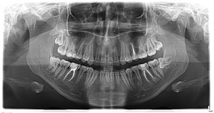
Рекомендуется проведение ортопантомографии/рентгенографии нижней челюсти в боковой проекции/радиовизиографии челюстно-лицевой области пациентам с одонтогенными воспалительными заболеваниями челюстей для уточнения источника инфекции, характера поражения костной ткани челюсти

Slide 43
Санитарно-просветительная роль медицинской сестры
Участие в лечебно-диагностическом и реабилитационном процессах.
Представлять информацию в понятном для пациента виде, объяснять ему суть вмешательств.
Осуществлять лечебно-диагностические вмешательства, взаимодействуя с участниками лечебного процесса.
Сотрудничать со взаимодействующими организациями и службами.
Применять медикаментозные средства в соответствии с правилами их использования.
Соблюдать правила использования аппаратуры, оборудования и изделий медицинского назначения в ходе лечебно-диагностического процесса.
Вести утвержденную медицинскую документацию.
Осуществлять реабилитационные мероприятия.
Оказывать паллиативную помощь.
Оказание доврачебной медицинской помощи при неотложных и экстремальных состояниях.
Оказывать доврачебную помощь при неотложных состояниях и травмах.
Участвовать в оказании медицинской помощи при чрезвычайных ситуациях.
Взаимодействовать с членами профессиональной бригады и добровольными помощниками в условиях чрезвычайных ситуаций

Slide 44
Спасибо за внимание!

